Slide 1
第19章 例外處理
本章重點
19-1 例外處理機制
19-2 例外處理的進階技巧
19-3 與例外相關的函式
19-4 堆疊回溯功能
19-5 動態記憶體配置與例外處理

Slide 2
學習地圖
當我們在撰寫應用程式的過程中，通常都會遇到一些錯誤，而這些錯誤的處理最常見的方法是將處理錯誤的程式碼分散在整個系統中不同的位置中，並將預期會發生的錯誤來加以處理。在本章中，我們將說明如何針對例外狀況來進行各種處理。

Slide 3
底下是本章各節的學習重點條列說明：
小節名稱 | 摘要重點說明
第1節 例外狀況的處理機制 | 認識常見的例外狀況 處理例外狀況的程式碼區塊－try…catch結構 如何丟出及捕捉例外
第2節 例外處理的機制與技巧 | 了解如何處理例外的運作流程 如何一次捕捉所有的例外 當未丟出例外時的控制權轉移問題 如何重新丟出例外 定義例外規格

Slide 4
第3節 與例外相關的函式 | terminate()、set_terminate()、set_unexpected()、unexpected()
第4節 堆疊回溯 | 堆疊回溯意義與範例實作
第5節 當動態記憶體配置碰到例外處理 | 使用auto_ptr來管理記憶體資源

Slide 5
19-1 例外處理機制
一般來說，最常見到的例外狀況就是：除數為零、超過陣列下標的限制、發生溢位(overflow)、無效的函式參數，以及當使用new時無法取得記憶體等，都會發生例外的狀況。
C++中針對這類例外狀況的問題，提供了例外處理功能，可將程式碼的主要的執行控制權移至這些負責處理錯誤的程式碼中，由它們來處理的好處在於可增進程式碼的可讀性及可修改性。

Slide 6
除了可以「捕捉」所有的例外之外，可以捕捉某個型別或相關型別的例外。這樣就能更降低程式所無法捕捉的例外的可能，當然更可以降低程式設計師在開發程式的過程中產生錯誤的可能性。

Slide 7
例外處理簡介
例外處理通常是設計用來處理同步錯誤(synchronous errors)，而不是設計來處理非同步性錯誤。
所謂的「同步錯誤」是指像除數為零或使用new時無法取得記憶體等錯誤，而「非同步錯誤」是指磁碟I/O的操作、網路的訊息傳遞等。對於像這類的「非同步錯誤」的發生，您很可能需要透過中斷的方式來進行處理。

Slide 8
處理例外- try…catch結構
在C++語言中，當程式發生錯誤時，也時會出現令人意外的訊息。這時我們會希望所出現的錯誤訊息能夠以中文的訊息顯示或加以處理，要完成這種工作我們就必須要能夠「捕捉」到所發生的例外。
當函式發生錯誤而又無法處理時，此函式會在例外發生點「丟」出一個例外，此時如果您的程式碼中有包含處理例外狀況的程式碼區塊時，系統就會捕捉到這個例外並加以處理。

Slide 9
「處理例外狀況程式碼區塊」就是由try和catch所組成的程式碼區塊。
try和catch結構的工作是用來捕捉和處理異常的，語法如下所示：

Slide 10
try
{
// 可能出現錯誤的程式碼內容
}
catch(發生例外的錯誤型別 p1)
{
// 處理異常
}
catch(發生例外的錯誤型別 p2)
{
// 處理異常
}

Slide 11
在try區塊中，通常後面會跟著一個或多個catch區塊，在每一個catch區塊中都會指定它所能處理錯誤的資料型別與用來識別的參數(在此為p1及p2)。
每一個catch區塊中都包含一段處理例外的程式碼在內，當在try區塊內的程式碼發生錯誤時，系統會自例外發生點丟出一個例外，當所丟出的例外符合其中某一個catch例外區塊的參數型別時，系統就會執行那個catch區塊內的程式碼。

Slide 12
如果所丟出的例外並沒有符合任何的catch例外區塊的參數型別時，就會呼叫終止函式，而此終止函式又預設會呼叫abort函式來終止程式碼的執行。
在try區塊內的程式碼沒有丟出例外時，就會跳過所有的catch區塊，直接將控制權移至最後一個catch區塊的下一行程式碼來繼續執行。

Slide 13
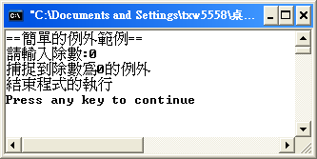
參考範例程式:ch19_01.cpp
執行結果

Slide 14
程式解析
第15~16行：判斷是否輸入的值為「0」。假如輸入的值為「0」時，則使用關鍵字「throw」來丟出一個例外，並指定此例外的型別為整數型別。接著系統會將控制權直接轉移至第20行程式碼中。
第17行：無論是否有丟出例外，此行的程式碼都不會執行。因為當程式丟出例外時，會直接跳至符合型別的catch區塊內的程式碼，而不會執行第17行的程式碼。
第24行：系統無論是否有丟出並捕捉到例外，都會執行第24行程式碼的內容。

Slide 15
丟出及捕捉例外
當發生例外時，使用「throw」關鍵字將例外丟出，而throw關鍵字後面可以接受任何型別的運算元。
例如在throw關鍵字之後所接受的運算元是物件時，就稱此例外為例外物件。

Slide 16
通常當例外發生時，在try區塊內所丟出的例外是由最靠近的catch例外處理程式區塊來捕捉，當例外被丟出之後，會有一些相關的動作發生。
首先它會建立一份您所丟出例外的物件副本，並將它設定初始值。接著此物件會將例外處理區塊內的參數設定初始值，當例外處理區塊執行完畢之後，系統就會將此物件副本清除。

Slide 17
對於任何的函式呼叫，都可能會丟出例外的程式碼，或者是呼叫其它會丟出例外的函式。
利用以下範例來說明巢狀的try…catch區塊在發生例外時的執行狀況。

Slide 18
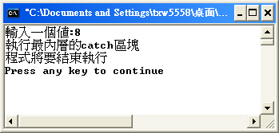
參考範例程式 :ch19_02.cpp
執行結果
當輸入變數num的值為8時，則會丟出一個型別為整數的例外，並且由最內層的catch區塊所捕捉到，因此會顯示「執行最內層的catch區塊」的文字。當執行完畢之後其控制權將會移至最後一個catch區塊的下一行程式碼來執行，也就是會在螢幕上顯示「程式將要結束執行」的文字。

Slide 19
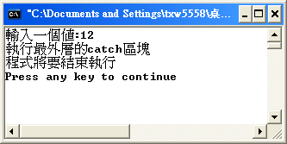
當輸入變數num的值為12時，則會丟出一個型別為字元的例外，並且由最外層的catch區塊所捕捉到，因此會顯示「執行最外層的catch區塊」的文字。當執行完畢之後其控制權將會移至最後一個catch區塊的下一行程式碼來執行，也就是會在螢幕上顯示「程式將要結束執行」的文字。

Slide 20
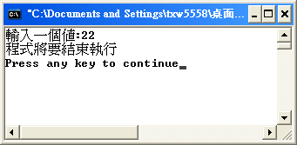
當輸入變數num的值為22時，並不會產生任何的例外，因此控制權會直接移至最後一個catch區塊的下一行程式碼來執行，也就是會在螢幕上顯示「程式將要結束執行」的文字。

Slide 21
程式解析
第21~24行：判斷輸入的變數num值是否大於10且小於20。若成立時，則使用關鍵字「throw」丟出一個型別為字元的例外。
第26~29行：當捕捉到型別為整數的例外時，則會執行最內層的catch區塊內的程式碼，也就是會執行第28行程式碼在螢幕上顯示「執行最內層的catch區塊」文字。
第33行：系統無論是否有丟出並捕捉到例外，都會執行此行程式碼的內容。

Slide 22
上述範例中，最內層的try區塊中丟出一個例外且型別為整數時，其例外處理程式將會由最內層的catch區塊來執行。
然後依照執行流程從最內層的catch區塊的結尾部份的後面繼續往下執行，但要請您注意的是在這種情況之下，最外層的catch區塊並不會執行。

Slide 23
相反地，如果例外是發生在内層的try區塊內並且其型別為字元時，系統則不會執行最內層的catch區塊，而是會執行最外層的catch區塊。
當最外層的catch區塊執行完畢之後，系統會自最外層的catch區塊的下一行程式碼來繼續執行。

Slide 24
19-2例外處理的進階技巧
每一個catch區塊都是由catch關鍵字來作為開頭，而後面所接的括弧內所包含的是一個用來捕捉區塊所要處理的例外資料型別以及一個參數名稱的選項。
這個參數就像是函式的引數一樣，最後就是由大括弧所包含的例外處理程式碼。在此要請各位注意的是，catch區塊必須要放置在try區塊之後。一旦程式捕捉到例外時，就會執行catch例外處理區塊內的程式碼。

Slide 25
每一個catch處理程式區塊中都定義了自己所要捕捉的例外範圍，catch區塊會在小括弧內指定要捕捉的型別以及用來識別例外處理程式區塊內的單一參數，您可以針對此參數來進行命名，那麼處理程式區塊就可以使用此命名參數來參照此名稱所代表的物件。

Slide 26
在例外處理區塊的型別沒有符合所丟出的物件例外時，程式就會繼續在下一個try區塊中搜尋符合型別的例外處理區塊。一旦程式還是搜尋不到符合型別的例外處理區塊時，就會判斷沒有任何一個例外處理區塊符合所丟出的型別，接著就會呼叫terminate函式，然後再呼叫預設的abort函式，最後結束程式的執行。

Slide 27
搜尋不到符合型別的例外處理區塊時，您不希望呼叫terminate函式以及abort函式時，各位可以指定您希望執行的動作，只要將所要執行的函式名稱當作是引數，並將它傳遞給所呼叫的set_terminate函式，這樣就可以讓程式在處理例外時，執行您所指定的動作。

Slide 28
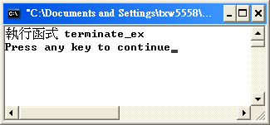
參考範例程式:ch19_03.cpp
執行結果

Slide 29
程式解析
第7~10行：建立一個功能與terminate函式類似的terminate_ex函式。當呼叫set_terminate函式時，將自訂的terminate_ex函式當作是引數傳遞給set_terminate函式。當系統呼叫到此函式時，會在螢幕上顯示「執行函式 terminate_ex」文字。
第15~18行：定義函式throw_unexpected_exception 的內容，並在此函式中丟出一個型別為字元的例外。

Slide 30
第23~27行：為try區塊內容。在此區塊中，呼叫throw_unexpected_exception函式。當呼叫throw_unexpected_exception函式之後，其控制權將移轉至函式中，因此第26行程式碼將永遠不會執行。

Slide 31
一次捕捉所有的例外
如果不希望當程式執行時，所發生的例外找不到符合的catch區塊執行而導致目前正在執行的程式中斷時，C++提供一項不錯的功能，可以讓您一次將所有發生的例外捕捉到。
可以在try區塊之後使用「catch(…)」來表示，就可以捕捉到所有的例外。其語法如下所示：
catch(…) {
// 處理所有發生的例外
}

Slide 32
請您注意的是假如將catch(…)放在其它catch程式碼區塊之前時，您就會阻止在catch(… )之後的catch區塊的執行，並且在編譯時會出現「… : is caught by '...'」的錯誤訊息。
所以各位必須要將catch(…)放在try區塊之後所有的catch程式碼區之後，以捕捉漏網之魚。

Slide 33
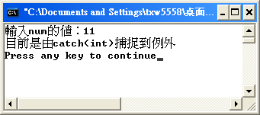
請參考範例程式:ch19_04.cpp
執行結果
當我們輸入num值為「11」時，因大於10，因此會丟出一個型別為整數的例外

Slide 34
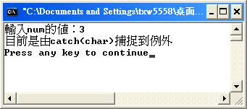
當我們輸入num值為「3」時，因小於10，因此會丟出一個型別為字元的例外

Slide 35
例外物件型別
當例外發生時，您可以建立擁有不同private資料的例外物件，而catch區塊就會檢查此private資料來找出符合的例外型別。
什麼時候會出現相同型別的例外處理區塊呢？如下所示：

Slide 36
  您使用catch(…)區塊來捕捉所有的例外。
  當例外處理區塊內的參數是指向基本類別的指標或參考的型別，而所丟出的物件是指向衍生類別的指標或參考的型別。
  所丟出的物件型別與例外處理區塊內的參數型別是相符的。
  catch區塊內的參數型別是屬於被丟出物件其類別的public基本類別。

Slide 37
未丟出例外的狀況處理
當try區塊內沒有丟出例外並已經正常執行完畢時，此時表示系統沒有發生例外，因此控制權將會轉移至try區塊後面最後一個catch區塊的下一行程式碼。

Slide 38
例如在catch區塊內加入「return」敘述句時，其控制權可否轉移至原來丟出例外的位置呢？答案是否定，即使我們在catch區塊內加入「return」敘述句，也不會將控制權轉移至原來丟出例外的位置，而是只會讓程式回到呼叫此catch區塊的函式。

Slide 39
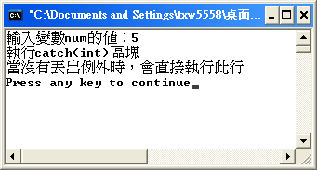
參考範例程式:ch19_05.cpp
執行結果
當輸入變數num的值為「5」時，則會丟出一個整數型別的例外。當catch區塊捕捉到整數型別的例外時，會在螢幕上顯示「執行catch(int)區塊」的文字內容。最後會在螢幕上顯示「當沒有丟出例外時，會直接執行此行」的文字內容

Slide 40
程式解析
第24行：系統無論是否有丟出並捕捉到例外，都會執行此行程式碼的內容。此行程式碼並無其它意義，純粹只是要讓您了解目前系統所執行的位置。

Slide 41
重新丟出例外
當需要將某些資源釋放給其它人來處理例外，或者是某個catch區塊無法處理所捕捉到的例外時，在這些情況之下，您必須要重新丟出例外。要重新丟出例外，只要下達一個不帶引數的「throw」敘述句即可：
throw;

Slide 42
舉例來說：
catch(...)
{
cout << "an exception was thrown" << endl;
// 在此將所配置的資源釋放並重新丟出例外
throw;
}

Slide 43
當您下達throw敘述句之後，仍然無法重新丟出例外時，當系統執行重新丟出例外的動作，時就會呼叫terminate函式。
例如在catch區塊之外下達一個空的throw敘述句時，當系統執行throw敘述句時，就會呼叫terminate函式。
當您在try區塊內任何一個catch區塊中下達throw敘述句時，在throw敘述句之後所有catch區塊將不會執行，而是交給更外一層的catch區塊來進行處理。

Slide 44
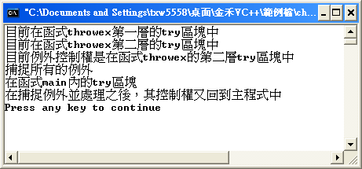
參考範例程式:ch19_06.cpp
執行結果

Slide 45
程式解析
第6~27行：宣告並建立函式throwex。
第34~39行：由於外層的try區塊並沒有丟出例外，因此並不會執行第34~37行的程式碼內容。

Slide 46
從這個範例中了解重新丟出例外的執行方式。在main函式中，我們呼叫函式throwex之後，並不會執行下一行敘述句，而是直接將控制權轉移至函式throwex中，並分別進入巢狀try區塊內的第一個及第二個try區塊中。接著分別顯示「目前在函式throwex第一層的try區塊中」及「目前在函式throwex第二層的try區塊中」的文字。

Slide 47
在函式throwex內的第一個try區塊中丟出一個標準程式庫類別exception的物件時，這個例外將會被第二個catch區塊所捕捉到，並顯示「目前例外控制權是在函式throwex的第二層try區塊中」的文字以及重新丟出一個例外。

Slide 48
下達throw敘述句之後，會將控制權轉移至最外層的try區塊(也就是第一個try區塊)中，並由最外層也就是第一層的catch所捕捉到，然後顯示「捕捉所有的例外」文字，之後並將控制權再轉移至在呼叫函式throwex敘述句之後，也就是丟出點的下一個敘述句來繼續執行，那麼會顯示「在函式main內的try區塊」的文字。

Slide 49
由於在函式main內的try區塊並沒有丟出例外，因此並不會執行catch區塊內的任何一行程式碼，而是執行catch區塊之後的敘述句，也就是會顯示「在捕捉例外並處理之後，其控制權又回到主程式中」的文字。

Slide 50
例外規格簡介
所謂的「例外規格」 (Exception Specification)是指會列出一份可被指定函式丟出的例外清單，例如：
int f(int a) throw (a1,a2,a3)
{
// 函式的程式內容
}

Slide 51
從上述程式碼中可以了解，a1、a2及a3為函式f可丟出的例外型別，也就是例外清單。 這些例外型別可以在函式中來宣告。
如果某個函式並沒有規定例外規格時還是會丟出任何的例外：
void f( ); //函式f仍可丟出任何的例外

Slide 52
不過某個函式如果有定義例外規格時，而您又丟出一個沒有在函式內列出的例外時會造成呼叫函式unexpected。舉例來說：
void f( ) throw() //定義沒有任何例外可丟出
{
throw 1; // 但您還是丟出一個整數型別的值1
}

Slide 53
當您將上述程式碼進行編譯時，編譯器並不會產生語法錯誤的訊息。雖然我們有定義例外規格，但仍然在函式中丟出一個例外時，是會遭受到嚴重的後果。

Slide 54
例如：
#include<iostream>
using namespace std;
void f() throw()
{
throw 1;
}
int main()
{
f();
return 0;
}

Slide 55
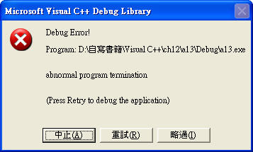
當您執行上述程式時，會發現在編譯時期並不會發生任何錯誤訊息，但是在執行時在螢幕上會顯示一個除錯錯誤的視窗，如下圖所示：

Slide 56
假如您將上述程式碼更改為下列程式碼內容時：
#include<iostream>
using namespace std;
void f() throw()
{
throw 1;
}
void main()
{
try
{
f();
}
catch (int)
{
printf("捕捉到 int\n");
}
}

Slide 57
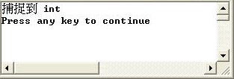
其執行結果：
當您執行此程式碼時，會得到一個「捕捉到int」的文字，這是因為我們有使用catch區塊來捕捉當函式f不按照規定丟出一個整數型別的值「1」時所丟出的例外所致。

Slide 58
19-3與例外相關的函式
就如同之前說明的，當一個函式試圖丟出沒有列出的例外時，會呼叫一個unexpected函式，而這個unexpected函式會呼叫一個terminate函式。

Slide 59
terminate()函式
當try區塊所丟出的例外找不到符合型別的catch區塊時，就會自動呼叫terminate()函式。
terminate()函式是在<exception>標頭檔中宣告，當它被呼叫時，它就會自動呼叫abort函式，一旦abort函式被呼叫時，全域(global)和靜態(static)物件的解構子將不會執行。
除此 之外，還有另一種情況也會呼叫terminate函式，那就是當本地(local)物件的解構子在堆疊舒展的情況下或者是本地或靜態物件的建構子或解構子丟出一個例外都會造成呼叫terminate函式。

Slide 60
set_terminate()函式
當要透過呼叫set_terminate函式來建立自己的terminate函式時，可以使用set_terminate函式將傳回用來取代terminate函式的指標先行儲存起來，待稍後要使用時再使用。當在建立自己的terminate函式時，必須是一個沒有包含引數在內，並且擁有一個void傳回值的terminate函式。除此之外，任何一個terminate函式都必須不能傳回或丟出任何的例外。如果所建立的terminate函式的最後執行動作並不會離開程式時，則會在所建立的terminate函式執行完畢之後，自動呼叫abort函式以便結束程式的執行。

Slide 61
set_unexpected與unexpected函式
unexpected函式的功能和terminate函式類似，並且其宣告都是列在<exception>標頭檔中。而set_unexpected函式和set_terminate函式類似，我們可以使用set_unexpected函式來指定unexpected函式應呼叫的函式，如果您沒有按照此種方式來指定應呼叫的函式時，其預設的呼叫就是terminate函式。

Slide 62
set_unexpected函式會將指向您自訂函式的指標當作是引數，並且每個引數都必須指向某一個函式，而此函式所傳回的值其型別必須是void而且不可以有引數。

Slide 63
19-4堆疊回溯功能
所謂的「堆疊回溯」 (Stack Unwinding)是指假如某一個被丟出的例外沒有在適當的catch區塊所捕捉時，則因呼叫函式而形成的堆疊就會被展開來，並清除該函式所有的區域變數然後將控制權轉移至呼叫此函式的起始點。

Slide 64
由下一個外層的catch區塊繼續捕捉這個例外，如果外層的catch區塊還是沒有捕捉到該例外時，堆疊就會再次被展開來。如果到程式結尾部份還是捕捉不到該例外時，就會呼叫terminate函式來結束程式的執行。

Slide 65
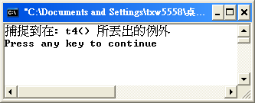
參考範例程式:ch19_07.cpp
執行結果

Slide 66
程式解析
在main()中，在try區塊中，我們呼叫了一個函式t1，此時控制權將交給函式t1。但函式t2也不是位在try…catch區塊中，因此又再發生堆疊回溯，將控制權交還給函式t1並回到呼叫函式t1的起始點函式main()中。

Slide 67
19-5動態記憶體配置與例外處理
許多C++的程式設計師會知道，使用new來配置動態記憶體之後，需要使用delete將所配置的記憶體釋放。
在C++中，最常使用的技巧就是動態記憶體的配置，並設定一個指標指向這個記憶體的位址，然後就可以藉由這個指標來操作此記憶體。

Slide 68
new配置記憶體的錯誤
當記憶體配置完成卻又遇到例外時，我們就無法下達delete將所配置的記憶體釋放，導致發生記憶體遺漏的問題。
在C++中提供一種巨集來測試由new所傳回的值來判斷，當我們使用new來配置動態記憶體時是否發生錯誤，這個巨集指令就是assert。

Slide 69
當assert巨集指令傳回的值為0時，則會終止程式的執行。也許您會覺得assert巨集指令很好用，不過畢竟它並不是用來判斷執行new時動態記憶體是否發生錯誤的最佳方法。
C++標準規範中指出，當我們使用new來配置動態記憶體發生錯誤時，它會丟出一個bad_alloc的例外。bad_alloc在<new>標頭檔中有定義。但如果您的程式無法捕捉到此例外時，也會造成程式碼無法正的終止。

Slide 70
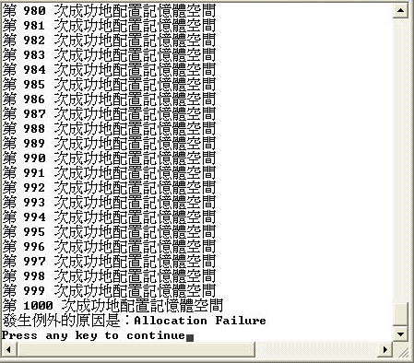
參考範例程式:ch19_08.cpp
執行結果

Slide 71
程式解析
第11~22行：我們使用try…catch區塊來捕捉當記憶體發配置錯誤時所丟出的bad_alloc例外。在try區塊中，我們使用for迴圈來要求系統配置記憶體。假如系統無法繼續配置記憶體時就丟出一個bad_alloc例外。

Slide 72
在C++標準規範中，有指定當執行new發生錯誤時，需要呼叫一個可以處理後續問題的函式，而這個函式的工作如下：
  將其它所配置的動態記憶體清除，以便取得更多可以使用的記憶體。
  當發生配置記憶體錯誤時可丟出一個bad_alloc的例外。
  可呼叫abort或exit函式來結束程式的執行。

Slide 73
可以勝任處理因配置記憶體發生錯誤的後續問題的任務就是set_new_handler函式。我們 除了可以使用捕捉因配置記憶體錯誤而發生的例外之外，還可以使用函式set_new_handler，此函式在標頭檔<new>中有定義。
set_new_handler函式它是以指標來當作引數，並且是指向一個沒有引數並且傳回值型態為void的函式。

Slide 74
在程式中有使用set_new_handler函式來記錄當我們使用new來被置記憶體時發生錯誤時，new就不會丟出bad_alloc的例外，避免因程式沒有捕捉到bad_alloc例外而讓程式不正常的終止執行。

